Slide 2
Здравствуйте, ребята!
Я рада новой встрече с вами!

Slide 3
Найдите тему нашего урока на стр. 25 учебника. Чему мы будем учиться на уроке?

Slide 4
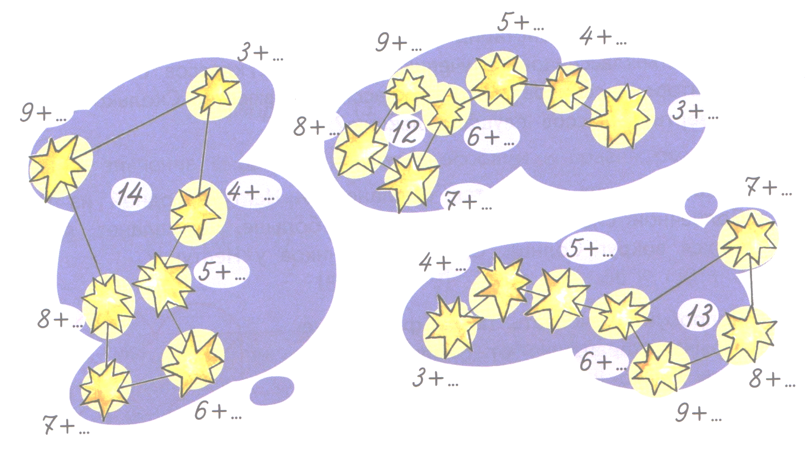
Что здесь нужно сделать?

Slide 5
Сумма каких двух однозначных чисел равна 17?
Сумма каких двух однозначных чисел равна 18?
4 5 6 7 9
4 5 6 7 8 10
4 5 6 7 8 9 11
4 5 6 7 8 9 10 12
4 5 6 7 8 9 10 11 13
5 6 7 8 9 10 11 12 14
7 8 9 10 11 12 13 14 16
8 9 10 11 12 13 14 15 17
9 10 11 12 13 14 15 16 18

Slide 9
Вспомним! 1 дм = 10 см

Slide 10
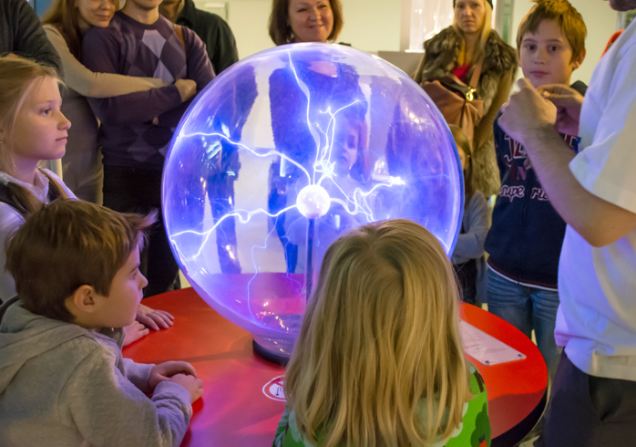

Slide 13
Давайте вспомним, чему мы учились сегодня на уроке.
Что показалось немного трудным?
Спасибо за урок!
До новых встреч!
Что вам особенно понравилось?

Slide 14
Домашнее задание:
С. 25 №4 (1,2 ст.), №8

